Slide 1
Дисциплина «Современные аспекты развития метрологии»
Институт Энергетики и Машиностроения
Кафедра Стандартизации, Сертификации и Метрологии
Лекция 1. Введение. Цель и задачи дисциплины. История развития.
Ассоц. проф., к.т.н., PhD Ережеп Д.Е.
d.yerezhep@satbayev.university

Slide 2
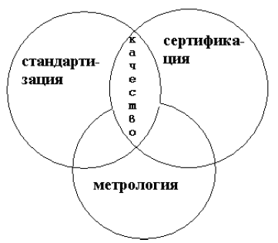
Введение
Метрология делится на три раздела, основным из которых является:
«Теоретическая метрология», занимающаяся изучением фундаментальных вопросов теории измерений (основные представления метрологии – основные понятия и термины; учение о физ. величинах; теория физ. величин; средства измерений; теория погрешностей и т.д.).
Второй раздел – прикладная (практическая) метрология – посвящен изучению вопросов практического применения разработок теоретической метрологии и положений законодательной метрологии. В ее ведении находятся все вопросы метрологического обеспечения.
Законодательная метрология рассматривает установление обязательных технических и юридических требований по применению единиц ФВ, эталонов, методов и средств измерений, направленных на обеспечение единства и необходимой точности измерений в интересах общества.
2

Slide 3
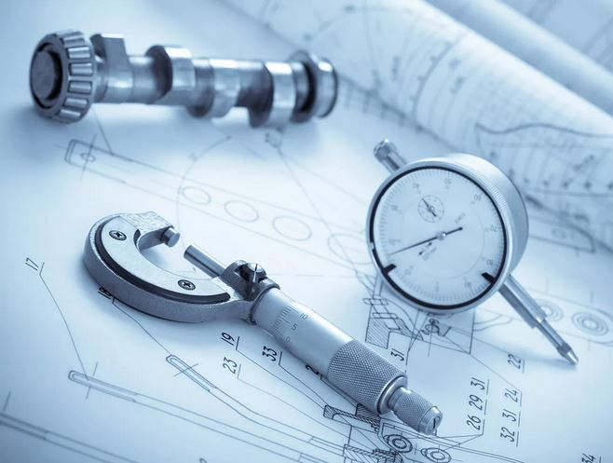
Метрология – это наука об измерениях, методах и средствах обеспечения единства измерений и методах и средствах обеспечения их требуемой точности.
Предметом метрологии является измерение свойств объектов (длины, массы, плотности и т.д.) и процессов (скорость протекания, интенсивность протекания и др.) с заданной точностью и достоверностью.
Объектом метрологии является физическая величина.
Физическая величина – это одно из свойств физического объекта, общее в качественном отношении для многих физических объектов, но в количественном отношении индивидуальное для каждого физического объекта.
Мера – это средство измерения, предназначенное для воспроизведения ф.в. заданного размера.
3

Slide 4
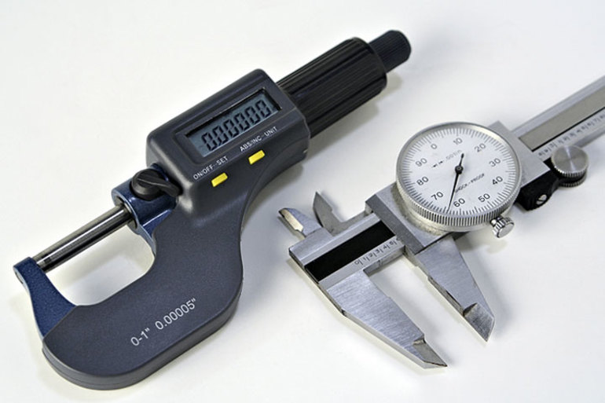
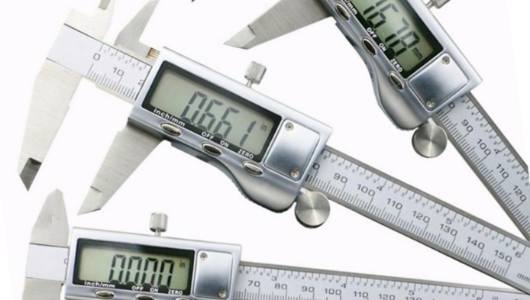
Понятие единство измерений характеризует состояние измерений, когда их результаты выражены в узаконенных единицах, а погрешности известны и не выходят за установленные пределы с заданной вероятностью.
Погрешность измерения – это отклонение результата измерения от истинного значения измеряемой величины.
Измерение – это нахождение значения физической величины опытным путем с помощью специальных технических средств.
Истинное значение физической величины – это значение, идеально отражающее соответствующее свойство объекта, как в количественном, так и в качественном отношениях.
4

Slide 5
Классификация измерений по способу получения
числового значения физической величины:
Прямые – это измерения, при которых искомое значение физической величины получают непосредственно.
Косвенные – это измерения, при которых искомое значение физической величины получают на основании прямых измерений других физических величин.
Совместные измерения – одновременное измерение двух или нескольких не одноименных ФВ для определения зависимости между ними.
Совокупные – это одновременное измерение нескольких одноименных физических величин, а искомое значение величин находят путем решения системы уравнений, получаемых при прямых измерениях различных сочетаний этих величин.
5

Slide 6
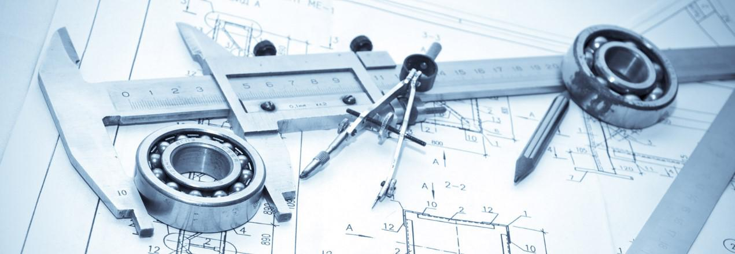
Цель
Изучение основных понятий, связанных с объектами измерения, свойства величины, количественные и качественные проявления свойств объектов материального мира; понятий, связанных со средствами измерения.
6

Slide 7
Основные задачи метрологии
К основным задачам метрологии согласно РМГ 29-99 относят:
установление единиц физических величин, государственных эталонов и образцовых средств измерений;
разработку теории, методов и средств измерений и контроля;
обеспечение единства измерений;
разработку методов оценки погрешностей, состояния средств;
измерения и контроля;
разработку методов передачи размеров единиц от эталонов;
образцовых средств измерений рабочим средствам измерений.
7

Slide 8
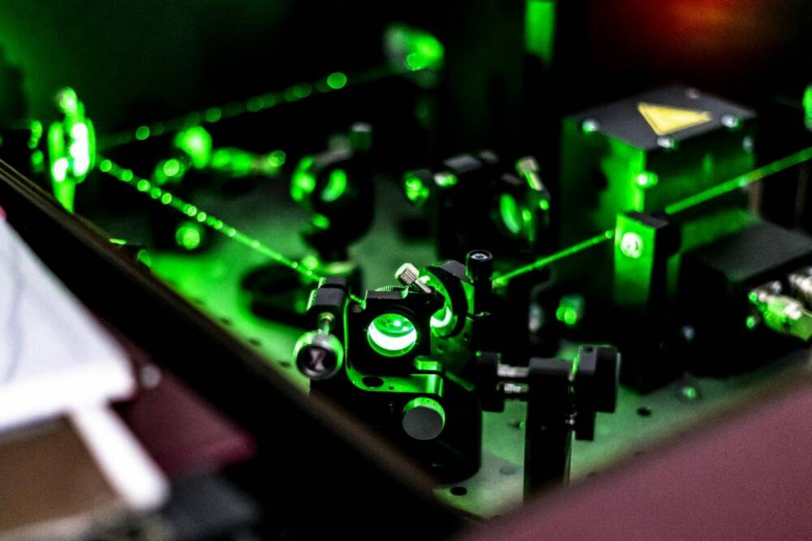
История развития метрологии
1835 год - указ "О системе Российских мер и весов" - утверждены эталоны длины и массы - платиновая сажень и платиновый фут;
XVIII век — установление эталона метра (эталон хранится во Франции, в Музее мер и весов; в настоящее время является в большей степени историческим экспонатом, нежели научным инструментом);
1832 год — создание Карлом Гауссом абсолютных систем единиц;
8

Slide 9
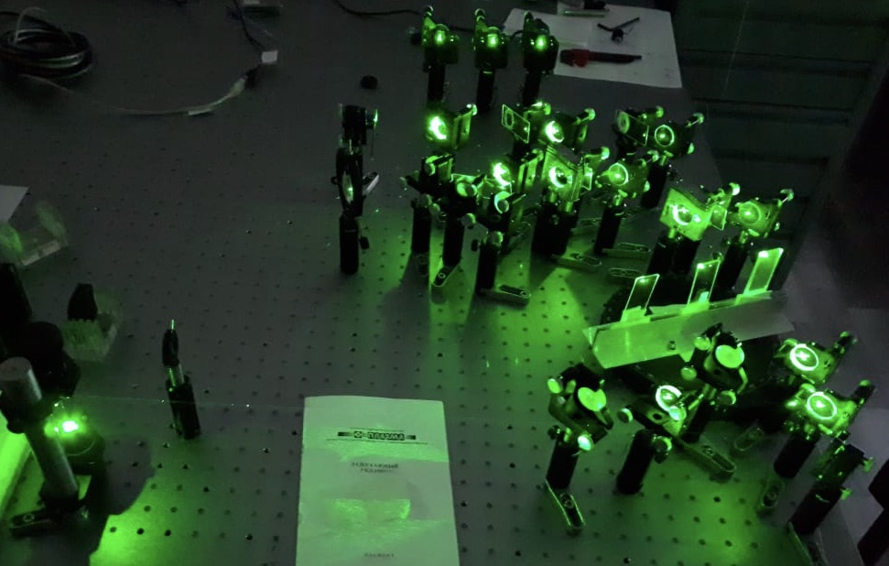
1835 год - указ "О системе Российских мер и весов" - утверждены эталоны длины и массы - платиновая сажень и платиновый фут;
1875 год — подписание международной Метрической конвенции;
1893 год — Учреждение по инициативе Д.И. Менделеева Главной палаты мер и весов в Санкт-Петербурге; 1918 год — декрет Совета Народных Комиссаров "О введении Международной метрической системы мер и весов";
9

Slide 10
1960 год — разработка и установление Международной системы единиц (СИ);
XX век — метрологические исследования отдельных стран координируются Международными метрологическими организациями.
10

Slide 11
СПАСИБО ЗА ВНИМАНИЕ!
Ассоц. проф., к.т.н., PhD Ережеп Д.Е.
d.yerezhep@satbayev.university

